Slide 1


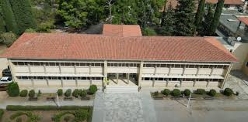
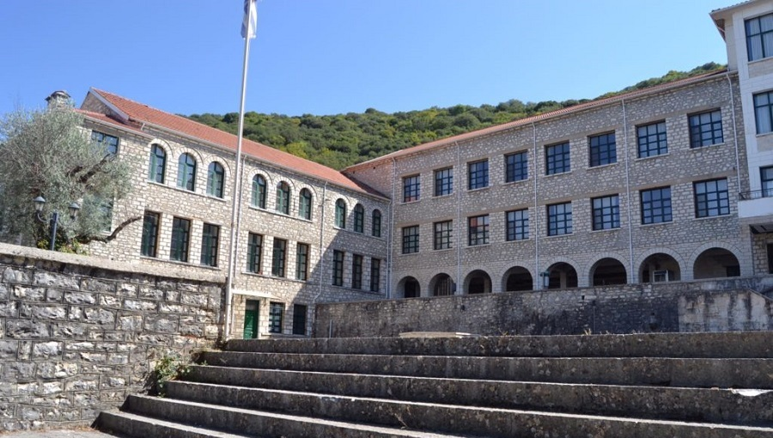
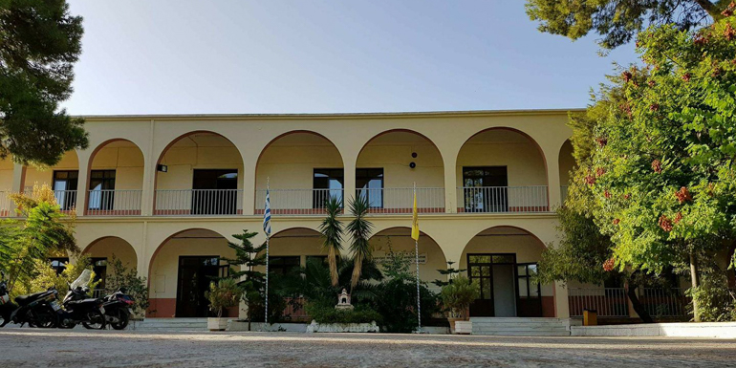
Σχολές Μαθητείας Υποψήφιων Κληρικών (ΣΜΥΚ)
Κατηχητική και Χριστιανική Παιδαγωγική
ΜΕΡΟΣ Β΄
Ιωάννα Κομνηνού

Slide 2
ΚΕΦΑΛΑΙΟ Α΄
Η Κατηχητική και Χριστιανοπαιδαγωγική θεωρία και πράξη στην παιδική και εφηβική ηλικία

Slide 3

Η Κατηχητική και Χριστιανοπαιδαγωγική θεωρία και πράξη στην παιδική και εφηβική ηλικία
«Τα νήπια έκθρεψον, την νεότητα διαπαιδαγώγησον»
Ευχή της Θείας Λειτουργίας του Μεγάλου Βασιλείου
Η διαπαιδαγώγηση παιδιών και εφήβων να γίνεται παιδοκεντρικά και όχι ενηλικοκεντρικά.
Η ψυχοπαιδαγωγική τεκμηρίωση της Κατηχητικής και Χριστιανοπαιδαγωγικής διακονίας καθορίζει τις απαραίτητες παραμέτρους, ώστε οι διακονούντες στον χώρο αυτό να εργάζονται αποτελεσματικά.
Είναι απαραίτητη η προσαρμογή της Κατηχητικής και
Χριστιανοπαιδαγωγικής διακονίας στις σύγχρονες παιδαγωγικές και ειδικότερα τις Διδακτικές προκλήσεις.

Slide 4
Η Κατηχητική και Χριστιανοπαιδαγωγική θεωρία και πράξη στην παιδική και εφηβική ηλικία
Η σύγχρονη Παιδαγωγική και Διδακτική:
να είναι ενταγμένη στο πλαίσιο της εκκλησιαστικής κοινότητας και κυρίως της λατρευτικής σύναξης
να είναι δηλαδή ριζωμένα σε μια συγκεκριμένη «κοινότητα»
Ανθρώπινο πρόσωπο + Κοινότητα =
βάση διαλεκτικής κοινωνίας μεταξύ θεολογίας και Παιδαγωγικής.
Εγγύηση αξιοποίησης υπηρεσιών Ψυχολογίας, σύνταξης Αναλυτικών Προγραμμάτων, Διδακτικής Μεθοδολογίας, μέσων Αγωγής και Διδασκαλίας.

Slide 5
Η Κατηχητική και Χριστιανοπαιδαγωγική θεωρία
και πράξη στην παιδική και εφηβική ηλικία
Χριστιανική κοινότητα:
συμμετοχική πράξη όλων των μελών της Εκκλησίας στα «δρώμενα»
διαγενεαλογική συμπόρευση
σταδιακή ολοκλήρωση και τελείωση του ανθρώπινου προσώπου κάθε μέλους της Εκκλησιαστικής κοινότητας
διατήρηση και ανάπτυξη συλλογικής ταυτότητας
Συμμετοχή στα μυστήρια Βαπτίσματος, Χρίσματος, Θείας Ευχαριστίας, επαφή με το πλούσιο αισθητικό περιβάλλον: εικόνες, θυμίαμα, κεριά ==>
Ουσιαστικά στοιχεία εκκλησιαστικής ζωής.

Slide 6

Η Κατηχητική και Χριστιανοπαιδαγωγική θεωρία
και πράξη στην παιδική και εφηβική ηλικία
Χριστιανική κοινότητα:
Προσφέρει στα παιδιά και τους εφήβους πνευματική τροφή,
εμπειρίες, βιώματα, γνώσεις
Προσφέρει ωριμότητα και ανάπτυξη κρίσης
Δεν εμποδίζει τους νέους να απαρνηθούν την πίστη όταν οι ίδιοι θελήσουν

Slide 7
ΚΕΦΑΛΑΙΟ Α΄
ΚΑΤΕΥΘΥΝΤΗΡΙΟΙ ΠΡΟΣΑΝΑΤΟΛΙΣΜΟΙ ΚΑΙ ΣΚΟΠΟΙ ΤΗΣ ΑΥΘΕΝΤΙΚΗΣ ΠΑΙΔΕΙΑΣ ΣΤΟ ΠΛΑΙΣΙΟ ΤΗΣ ΚΑΤΗΧΗΣΗΣ ΚΑΙ ΧΡΙΣΤΙΑΝΙΚΗΣ ΑΓΩΓΗΣ

Slide 8
1. Η Αυθεντική Παιδεία ως Κατευθυντήριος Σκοπός της Κατήχησης και Χριστιανικής Αγωγής
Α) Το βασικό πλαίσιο οριοθέτησης της Αυθεντικής Παιδείας και των κατευθυντήριων Σκοπών της Κατήχησης και Χριστιανικής αγωγής
Πρωταρχικός σκοπός και άμεση προτεραιότητα των δραστηριοτήτων των νέων στα πλαίσια της εκκλησιαστικής κοινότητας:
Αυθεντική παιδεία = θεμέλιο
Δίπολο Πρόσωπο – κοινότητα = κέντρο
Υγιαίνουσα διδασκαλία (απ. Παύλος) = οδηγός

Slide 9
1. Η Αυθεντική Παιδεία ως Κατευθυντήριος Σκοπός της Κατήχησης και Χριστιανικής Αγωγής
Έργο Αυθεντικής Παιδείας=>
Να προσφέρει στους νέους Απαραίτητη βοήθεια ώστε:
να αποκτήσουν ολοκληρωμένη προσωπικότητα
να αποτελέσουν στολίδι του κόσμου
να είναι οικουμενικοί παγκόσμιοι άνθρωποι, αλλά όχι παγκοσμιοποιημένοι, ομογενοποιημένοι

Slide 10
1. Η Αυθεντική Παιδεία ως Κατευθυντήριος Σκοπός της Κατήχησης και Χριστιανικής Αγωγής
Β) Χαρακτηριστικά γνωρίσματα Αυθεντικής Παιδείας:
Αξιοποιεί κάθε φιλοσοφική σκέψη
αποτελεί πηγή οικουμενικών αυθεντικών στάσεων ζωής με άμεσες επιπτώσεις στις κοινωνικές σχέσεις και την ανάδειξη του ανθρώπινου προσώπου.
ουσιαστική και εμπειρική
έχει αιώνια ισχύ
Ακολουθεί τα χρηστά ήθη
οδοδείκτης και προοδευτική
Διαγενεαλογική
θεωρητική και πρακτική

Slide 11
1. Η Αυθεντική Παιδεία ως Κατευθυντήριος Σκοπός της Κατήχησης και Χριστιανικής Αγωγής
Διαγενεαλογική =
καθολική δράση
δεν απομονώνεται από το «όλον» του ανθρώπου
δεν καρατομεί το χρόνο
δεν εξαρτάται από τον εκκοσμικευμένο εκσυγχρονισμό
Συνεργεί και συνδημιουργεί στον πολιτισμό

Slide 12
1. Η Αυθεντική Παιδεία ως Κατευθυντήριος Σκοπός της Κατήχησης και Χριστιανικής Αγωγής
Η Αυθεντική Παιδεία τονίζει:
άσκηση σε έργα αρετής, κοινωνικού βίου, καθαρότητα ψυχής, αυτογνωσία.
Έναν τρόπο ζωής που ενσαρκώνεται στα πρόσωπα των αγίων, οι οποίοι, ως ζωντανά παραδείγματα αυτογνωσίας και ήθους μέσα στην ιστορική συνέχεια, φανερώνουν την πνευματική τους ταυτότητα μέσα από τον βίο τους.
Τον προορισμό του ανθρώπου, τη θέωση «ομοιωθείναι θεώ κατά το δυνατόν ανθρώπου φύσει», χωρίς αυτό να σημαίνει περιφρόνηση και απόρριψη του κόσμου «προς ετέρου βίου παρασκευήν άπαντα πράττομεν» Μ. Βασίλειος.

Slide 13
1. Η Αυθεντική Παιδεία ως Κατευθυντήριος Σκοπός της Κατήχησης και Χριστιανικής Αγωγής
Γ) Η Αυθεντική Παιδεία «ανάχωμα» στην καλλιέργεια καταστάσεων - μεταλλάξεις των ανθρώπων και ιδιαίτερα των παιδιών και των εφήβων
Η Αυθεντική Παιδεία δεν σχετίζεται με:
Ιδεολογίες και προκαταλήψεις
όσους επιχειρούν να συγχρονίσουν τον προσανατολισμό του ανθρώπου προς τον Θεό και να ακολουθήσουν το ήθος του
Αναχρονισμό,
αλλά διατηρεί τα βασικά στοιχεία της κοινότητας,
επιτρέπει νέους τρόπους εκδήλωσης και ρύθμισης συλλογικής ζωής, νοηματική πληρότητα και αποτελεσματικότητα.

Slide 14
1. Η Αυθεντική Παιδεία ως Κατευθυντήριος Σκοπός της Κατήχησης και Χριστιανικής Αγωγής
Η Αυθεντική Παιδεία:
μέσα από τον σεβασμό της προσωπικής μνήμης, αντιστέκεται στην απομάκρυνση ή την απαξίωση των συμβόλων και εικόνων της παράδοσης.
αντιτίθεται στην παγκοσμιοποίηση, την υποκρισία, τη λεηλασία της σκέψης και του συναισθήματος, τον αγνωστικισμό και την αθεΐα με ό,τι χαρακτηρίζεται, με το συμβατικό όρο, αυτονομημένο πνεύμα του κόσμου ή την μεταχριστιανική εποχή (Bamber Gascoigne, 2008).

Slide 15
2. Η Αυθεντική Παιδεία, Ερμηνείες και παρερμηνείες και η Κατήχηση και Χριστιανική αγωγή
Α) Η Αυθεντική Παιδεία στο πλαίσιο νεωτερικού τρόπου ζωής
Πολλοί Κάνουν λόγο για συμπαγή νεωτερικότητα της μοντέρνας κοινωνίας και τη διακρίνουν σε:
Πρώιμη (17^{ος}-20^{ος} αι.),
Μέση (μετά τον Β΄ Παγκ. Πόλεμο) και
Ύστερη (πτώση τοίχους Βερολίνου).
Η Αυθεντική Παιδεία, Μοντέρνα και παραδοσιακή κοινωνία
Λάθος που προκύπτει από την αντιδιαστολή μοντέρνας με παραδοσιακή κοινωνία: Στην πρώτη περίπτωση προβάλλονται τα αρνητικά γνωρίσματα, ενώ στη δεύτερη αυτά που θεωρούμε θετικά.

Slide 16
2. Η Αυθεντική Παιδεία, Ερμηνείες και παρερμηνείες και η Κατήχηση και Χριστιανική αγωγή
Παραδοσιακή: ιδιότυπη κανόνες, απολυταρχικότητα εξουσίας, διδασκαλία απόλυτου προορισμού, ένταξη ανθρώπων σε κοινωνικές τάξεις, ανδροκρατία, ανελευθερία, εκπαίδευση προνόμιο λίγων, προλήψεις, δεισιδαιμονίες, μοιρολατρία, υποβάθμιση θέσης γυναίκας, παιδιά και έφηβοι ως εργατικά χέρια των γονέων.
Μοντέρνα: Ραγδαία ανάπτυξη στον τομέα της τεχνολογίας, κατακλυσμός πληροφορίας και πληροφορικής που στερεί από τον άνθρωπο την ανθρωπιά του➔
Πνευματικά ανάπηρος
αμοραλισμός
θεοποίηση της ύλης
αποϊεροποίηση της ζωής

Slide 17
2. Η Αυθεντική Παιδεία σε σχέση με την επικράτηση παραμορφωτικών κοινωνικών καταστάσεων
Διαφωτισμός + βιομηχανική επανάσταση => αλλαγές:
Ελευθερία κινήσεων
πρόσβαση στην εκπαίδευση
υπέρβαση κοινωνικών στερεοτύπων
απελευθέρωση της γυναίκας
Εξωτερικές αλλαγές στη ζωή των ανθρώπων →
Λείπει η καλλιέργεια εσωτερικού ήθους του ανθρώπου →
Πόλεμοι, αφανισμός εκατομμυρίων ανθρώπων, Πολιτισμική καταστροφή, η νέα τεχνολογία υπηρετεί υποχθόνιους στόχους (Massimo Salvadori, 2011)

Slide 18
2. Η Αυθεντική Παιδεία σε σχέση με την επικράτηση παραμορφωτικών κοινωνικών καταστάσεων
Μετανεωτερικότητα: (George Monbiot)
Πλανητικός άνθρωπος
πλανητική κοινωνία= πολτοποίηση των πάντων
παγκόσμια κοινωνία υποτελών
γενικευμένος ολοκληρωτισμός

Slide 19
2. Η Αυθεντική Παιδεία σε σχέση με την επικράτηση παραμορφωτικών κοινωνικών καταστάσεων
Β) Συνέπειες νεωτερικού τρόπου ζωής στην Αυθεντική Παιδεία
Η Αυθεντική Παιδεία στο πλαίσιο της μετάθεσης ευθυνών:
Το μοντέλο μετάλλαξε τη σκέψη των ανθρώπων
επέδρασε αρνητικά στον τρόπο κατανόησης της Αυθεντικής Παιδείας
Τεχνολογία, διαδίκτυο, μέσα ενημέρωσης =>
Πλανήτης = ένα μεγάλο χωριό
εμπορευματοποίηση των πάντων
υπερκαταναλωτική κοινωνία

Slide 20
2. Η Αυθεντική Παιδεία σε σχέση με την επικράτηση παραμορφωτικών κοινωνικών καταστάσεων
Β) Συνέπειες νεωτερικού τρόπου ζωής στην Αυθεντική Παιδεία
Η Αυθεντική Παιδεία στο πλαίσιο της μετάθεσης ευθυνών:
οικονομική κρίση
μετάλλαξη οικογενειακού θεσμού
συρρίκνωση στο δικαίωμα στην εργασία
έλλειψη υπεράσπισης ανθρωπίνων δικαιωμάτων
δεν μιλούν για ανθρώπινες υποχρεώσεις
έλλειψη πραγματικού σεβασμού στον συνάνθρωπο

Slide 21
2. Η Αυθεντική Παιδεία σε σχέση με την επικράτηση παραμορφωτικών κοινωνικών καταστάσεων
Β) Συνέπειες νεωτερικού τρόπου ζωής στην Αυθεντική Παιδεία
2. Αυθεντική Παιδεία και συνέπειες της σύγχρονης εποχής:
Ατομισμός
Ελευθεριότητα
Πανσεξουαλισμός
Ζωή χωρίς νόημα και απομάκρυνση του ανθρώπου από την αγιότητα του Χριστού, την όντως ζωή.
Αποστασιοποίηση του ανθρώπου από την ένταξή του στην οντολογική ανακαίνιση της ζωής του (διαπροσωπικές σχέσεις, τρόπος ύπαρξης και λειτουργίας)
πολυπρόσωπη αλλοτρίωση του ανθρώπου, κυρίως παιδιού και εφήβου
πνευματική ατονία, αυτοεξορία από την εκκλησία

Slide 22
3. Η εν Χριστώ ενσαρκωμένη Αυθεντική Παιδεία και η Κατήχηση και Χριστιανική αγωγή
Α) Η Αυθεντική Παιδεία, ο τύπος του εν Χριστώ ανθρώπου και η Κατήχηση και Χριστιανική αγωγή
1. Η Αυθεντική Παιδεία ως πρόταση πνευματικής εμπειρίας και ζωής.
Η Ορθόδοξη Εκκλησία:
δεν αποτελεί ιδεολόγημα ή ιδεολογία ηθικολογικού ή μεταφυσικού χαρακτήρα.
Αποτελεί εμπειρικό γεγονός που εκφράζεται μέσα από τη λατρευτική ζωή της Εκκλησίας.
Απόδειξη διαχρονικότητας είναι η τέλεση της ίδιας Θείας Λειτουργίας σχεδόν καθημερινά.
Ο Ορθόδοξος χριστιανός προβάλλει τη δική του ταυτότητα καλλιεργημένη μέσω της Αυθεντικής Παιδείας.

Slide 23
3. Η εν Χριστώ ενσαρκωμένη Αυθεντική Παιδεία και η Κατήχηση και Χριστιανική αγωγή
Α) Η Αυθεντική Παιδεία, ο τύπος του εν Χριστώ ανθρώπου και η Κατήχηση και Χριστιανική αγωγή
2. Η Αυθεντική Παιδεία στο πλαίσιο του κατ΄ αλήθεια ανθρώπινου βίου:
Προσανατολισμός στην αγάπη και την ελευθερία
αντί χειραγώγησης και χειραφέτησης νέων μελών
Αυθεντική συμπόρευση γενεών
Οι νέοι ανακαλύπτουν την πραγματική ελευθερία και πετυχαίνουν την ολοκλήρωσή τους
Αγκαλιάζει τον όλο άνθρωπο, τον μεταμορφώνει, χωρίς να τον αλλάζει, τον αγιάζει, τον θεραπεύει, χωρίς να τον αλλοιώνει.
Αντιλαμβάνεται τη ζωή σφαιρικά, αγκαλιάζοντας κάθε της πτυχή και έκφραση.

Slide 24
3. Η εν Χριστώ ενσαρκωμένη Αυθεντική Παιδεία και η Κατήχηση και Χριστιανική αγωγή
Β) Η Αυθεντική Παιδεία και η προς τελείωση πορεία του εν Χριστώ οικοδομηθησόμενου ανθρώπου στο πλαίσιο της Κατήχησης και Χριστιανικής αγωγής
Στην πορεία προς την τελείωση, την «προς Θεόν ομοίωση», καταβάλλονται παιδευτικές προσπάθειες που αφορούν την Κατηχητική και Χριστιανικοπαιδαγωγική διακονία.
Προτροπή του κατ’ εξοχήν Παιδαγωγού Χριστού:
κάθε άνθρωπος και κατά συνέπεια ο νέος παιδαγωγείται «επί το συμφέρον, εις το μεταλαβείν της αγιότητος αυτού» (Εβρ. 9, 10).

Slide 25
3. Η εν Χριστώ ενσαρκωμένη Αυθεντική Παιδεία και η Κατήχηση και Χριστιανική αγωγή
Β) Η Αυθεντική Παιδεία και η προς τελείωση πορεία του εν Χριστώ οικοδομηθησόμενου ανθρώπου στο πλαίσιο της Κατήχησης και Χριστιανικής αγωγής
Η Αυθεντική Παιδεία Ταυτίζεται με την πορεία του οικοδομημένου εν Χριστώ ανθρώπου:
συμβάλλει στην απελευθέρωση των νεαρών μελών από τη σιωπή και την καταπίεση.
εγγυάται την αποφυγή καλλιέργειας κατευθυνόμενων προσωπικοτήτων.
βοηθάει στην ανάπτυξη του υπεύθυνου, του συνεργατικού ανθρώπου, ο οποίος αισθάνεται όχι απλά ενταγμένος στο κοινωνικό σύνολο, αλλά ως οικουμενικός και παγκόσμιος άνθρωπος.

Slide 26

Σας ευχαριστώ για την προσοχή σας!

